Slide 1
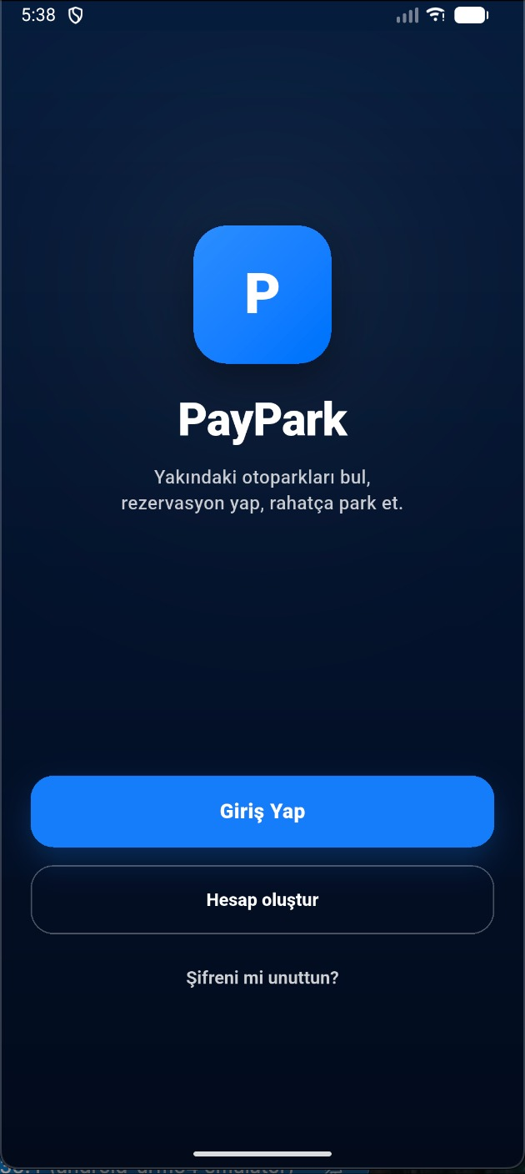

PayPark
Mobil Tabanlı Otopark Rezervasyon Uygulaması
Giriş yap
Hesap Oluştur
1
Yakındaki otoparkları bul
02
Rezervasyon yap
01
2
3
Rahatça park et

Slide 2

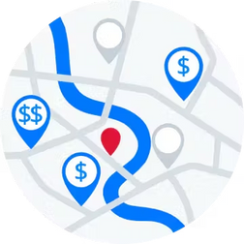
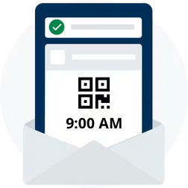


PayPark Nasıl Çalışır?
1) Keşfet (Bul)
2) Rezerve Et & Öde
3) Park Et
Konumunu seç, haritada çevrendeki uygun park alanlarını görüntüle. Fiyat, saat aralığı, mesafe ve uygunluk durumuna göre karşılaştır; sana en uygun alanı filtreleyip seç.
Giriş–çıkış saatlerini belirle, rezervasyonunu oluştur. Dijital sözleşmeyi onaylayıp güvenli ödeme ile işlemi tamamla. Onay sonrası rezervasyon detayların uygulamada görünür ve bildirim gelir.
Seçtiğin saat aralığında alana git; rezervasyonunla parkını gerçekleştir. Süren bitince çıkış yap, rezervasyonunu tamamla. (İstersen uzatma/iptal gibi işlemleri de uygulamadan yönetebilirsin.)

Slide 3
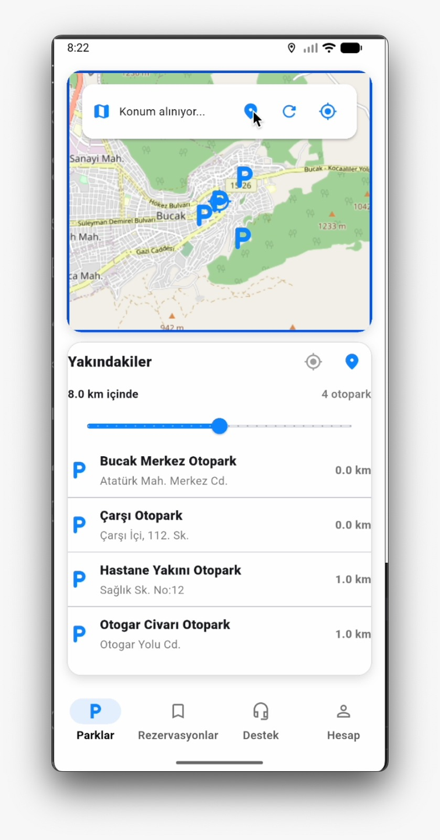
Yakındaki Parklar
Harita & Mesafe Filtresi
Harita üzerinde çevrendeki park alanlarını görüntülersin. Üstteki mesafe ayarı (km) ile arama yarıçapını istediğin gibi artırıp azaltarak yalnızca seçtiğin mesafe içindeki uygun parkları listelersin.

Slide 4
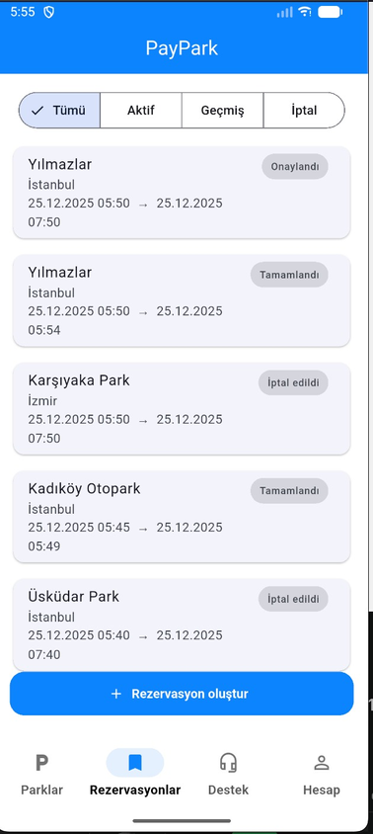
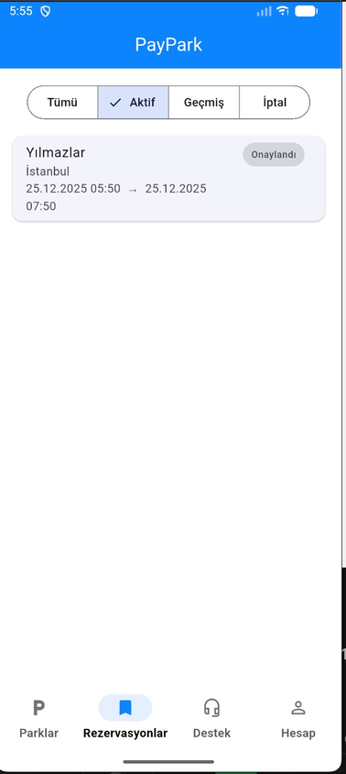
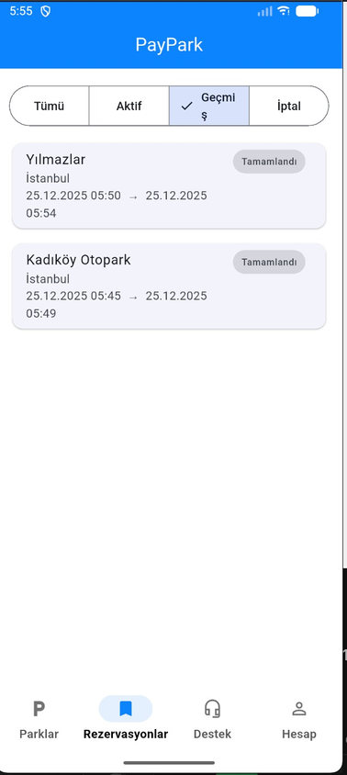
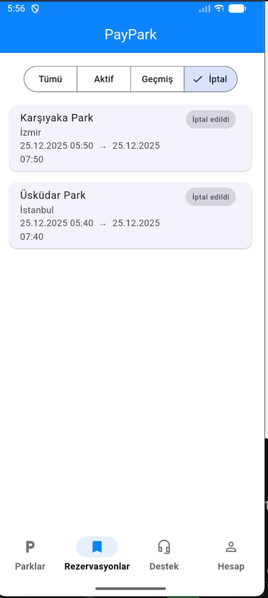
Rezervasyonlarım
Sekmeler (Aktif / Geçmiş / İptal)
Rezervasyonlarını durumuna göre filtreleyip hızlıca görüntülemeni sağlar.

Slide 5
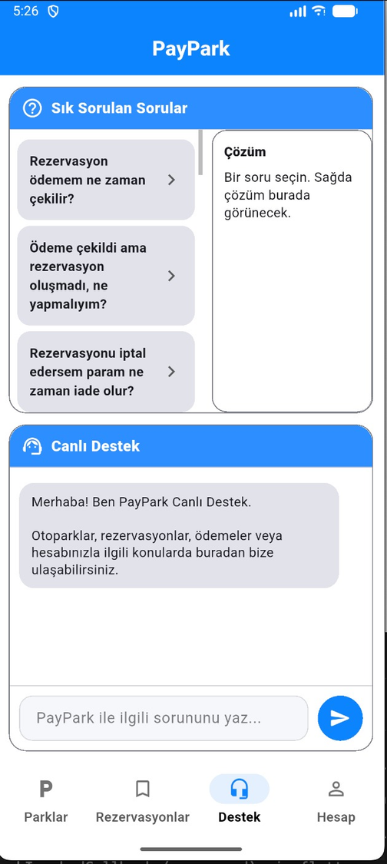



Destek Merkezi
Canlı Destek
Anlık mesajlaşma ile müşteri temsilcisine bağlanıp sorunları hızlıca çözmeye yardımcı olur.
Sıkça Sorulan Sorular (SSS)
Rezervasyon, ödeme, iptal/iadeler ve kullanım adımları gibi en çok sorulan konulara anında cevap sunar.
Çözüm / Talep Oluşturma
Teknik sorun veya şikâyetlerde destek kaydı açmayı sağlar; süreç takibi ve geri dönüş bildirimi sunar.

Slide 6
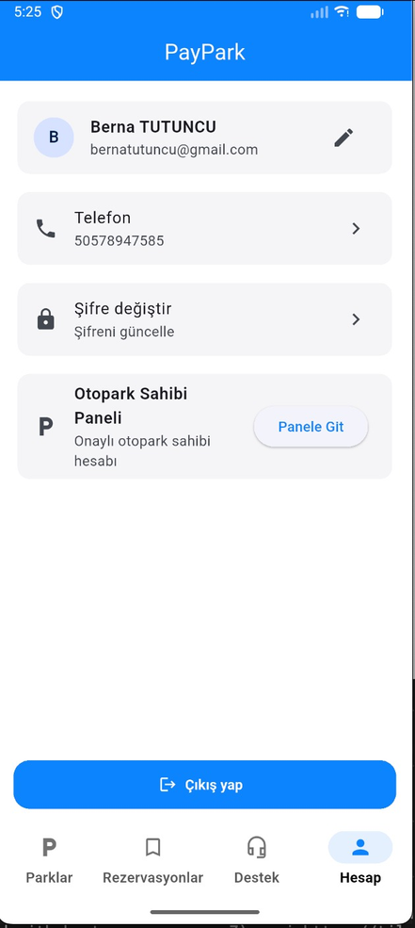
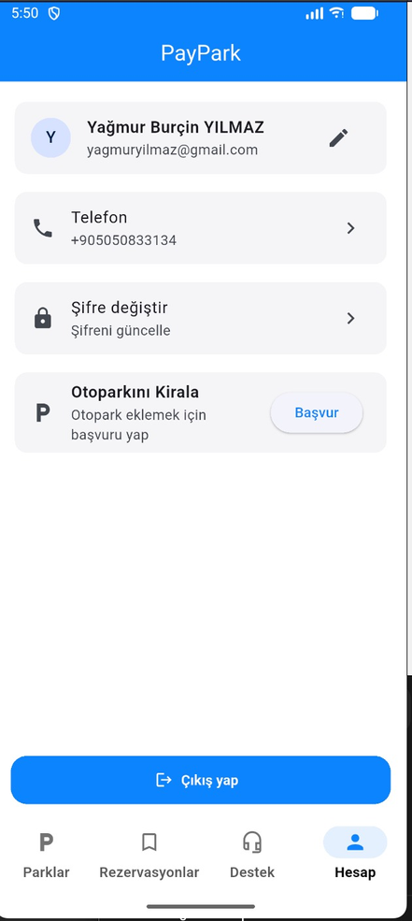




Hesap ve Profil Yönetimi
Telefon Numarası
Hesabına bağlı telefonunu görüntüle/güncelle; doğrulama ile güvenliği artır.
Şifre Değiştir
Mevcut şifreyi doğrulayarak yeni şifre belirle; hesap güvenliğini koru.
Otopark Sahibi Başvurusu
Park alanını PayPark’ta listelemek için başvuru formunu doldur; bilgiler incelemeye gönderilir.
Otopark Sahibi Paneli (başvuru onaylandıysa)
Park alanlarını yönet, fiyat/uygunluk ayarla, rezervasyonları ve kazançları takip et.

Slide 7

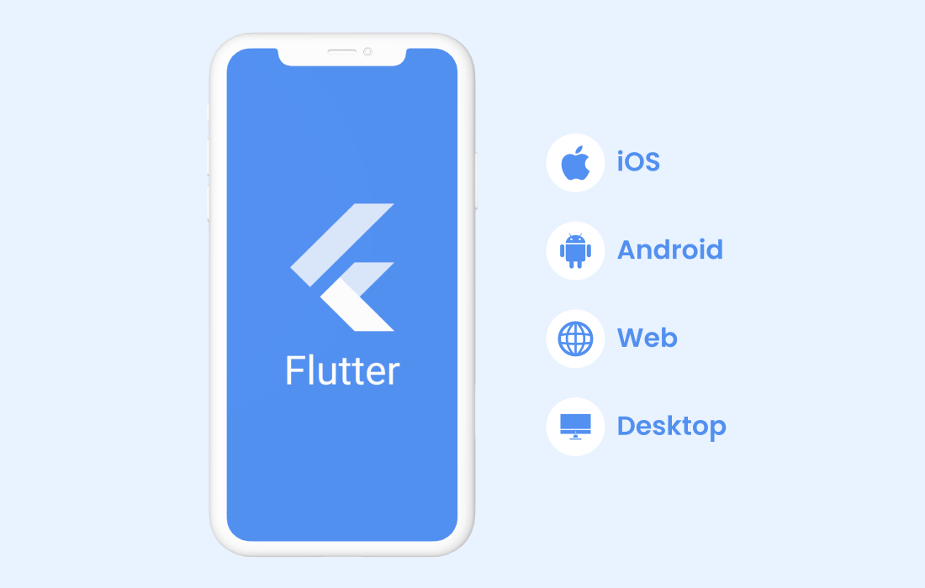
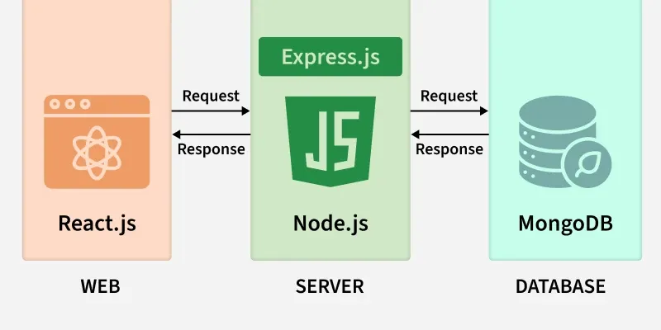
Teknik Mimari
Mobil uygulama (Frontend):Flutter
Sunucu (Backend):Node.js + Express
Veritabanı:PostgreSQL NeonDB
01
01
Harita ve konum:OpenStreetMap

Slide 8

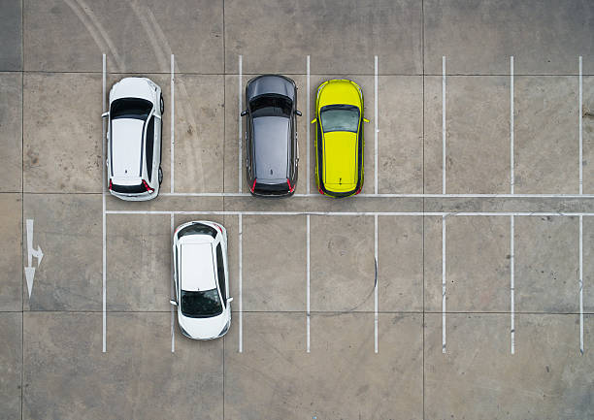
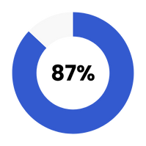
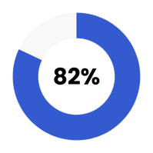
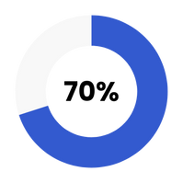
Misyon ve Vizyonumuz
Vizyon
“Şehirlerde park aramayı minimuma indirip atıl park alanlarını paylaşım ekonomisiyle herkes için erişilebilir kılmak.”
Misyon
“Boş park alanlarını sürücülerle güvenli, hızlı ve dijital rezervasyon-ödeme sistemiyle buluşturmak.”

Slide 9

Teşekkür Ederiz

